Slide 1

Dövlət İdarəçiliyində və Korporativ İdarəetmədə Süni İntellekt Tətbiqinin Nümunələri
12-ci Sessiya · İdarəçilik və Süni İntellekt Proqramı
MÜQAYISƏLI TƏHLIL
REAL DÜNYA NÜMUNƏLƏRI

Slide 2
Bu Dərsin Məqsədləri
Bu gün nəyi öyrənəcəyik?
Bu sessiyada süni intellektin nazirliklərdən tutmuş çoxmillətli korporasiyalara qədər böyük sistemlərdə necə tətbiq edildiyini real nümunələr vasitəsilə araşdıracağıq. Nəzəriyyədən praktikaya keçid edirik.
1
2
3
Real Nümunələri Təhlil Etmək
Uğur Amillərini Müəyyənləşdirmək
Praktik Tətbiq Bacarığı
Öz təşkilatınıza və ya ölkənizə uyğun SI həllərini adaptasiya etmək üçün çərçivə yaratmaq
Estoniya, Sinqapur, Unilever və Maersk kimi öncül təşkilatların SI tətbiqlərini öyrənmək
Hansı amillərin SI layihələrini müvəffəqiyyətli etdiyini və hansı amillərin uğursuzluğa gətirib çıxardığını anlamaq

Slide 3

Niyə nümunələr vacibdir?
Nəzəriyyənin Hüdudları
Nümunədən Çıxarılan Dərslər
Nəzəriyyə bizə çərçivə verir, lakin real dünya mürəkkəblikləri — siyasi mühit, insan davranışı, məlumat keyfiyyəti — yalnız praktikada üzə çıxır. Uğurlu nümunələr ən yaxşı yolları göstərir; uğursuz nümunələr isə ən dəyərli dərsləri verir.
Kontekstin SI tətbiqi üçün nə qədər vacib olduğu
Texnoloji həllin tək başına kifayət etmədiyini
Maraqlı tərəflər idarəçiliyinin uğura təsirini
Etik məsələlərin layihə idarəçiliyinin ayrılmaz hissəsi olduğunu

Slide 4
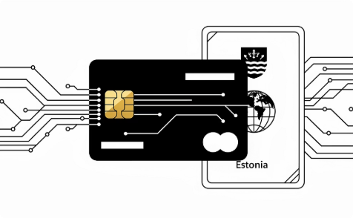
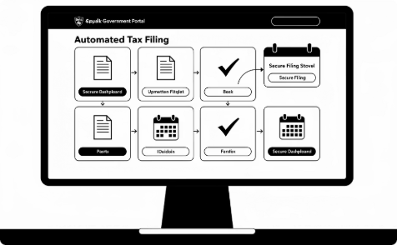
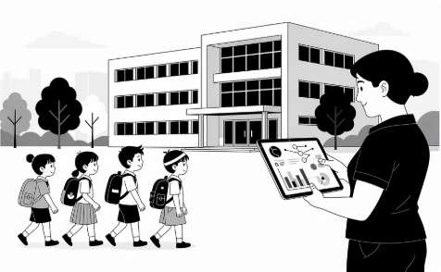
NÜMUNƏ 1
Estoniya — Rəqəmsal Dövlət Modeli
Estoniya dünyada ən inkişaf etmiş rəqəmsal dövlət infrastrukturuna malik ölkələrdən biridir. 1990-lardan başlayan rəqəmsallaşma yolçuluğu bu gün tam entegrasiya olunmuş bir ekosistemə çevrilmişdir.
e-Rezidentura Proqramı
Avtomatlaşdırılmış Dövlət Xidmətləri
SI ilə Sosial Risk Proqnozu
Dünyada ilk ölkə olaraq Estoniya qeyri-vətəndaşlara rəqəmsal kimlik verməyə başladı. Bu, 100.000-dən çox e-rezidentin Avropa İttifaqı bazarına çıxışını mümkün etdi.
Məktəbdən yayınma, uşaq yoxsulluğu və sosial böhranları erkən aşkarlamaq üçün SI modellərindən istifadə edilir. Bu, dövlət müdaxiləsini daha effektiv edir.
Vergi bəyannaməsinin 98%-i onlayn təqdim edilir. Xəstəxana qeydiyyatı, hüquq xidmətləri və dövlət müavinətləri tam rəqəmsal platformada idarə olunur.

Slide 5
NÜMUNƏ 2
Sinqapur — Ağıllı Millət Strategiyası
Sinqapur 2014-cü ildə elan etdiyi "Smart Nation" proqramı ilə şəhər idarəçiliyini kökündən dəyişdirdi. Dövlət, özəl sektor və akademik dünya arasındakı əməkdaşlıq bu uğurun əsasını təşkil edir.
Nəqliyyat və Enerji İdarəetməsi
İnfrastrukturun Rəqəmsal Əkizləri
Etik SI Çərçivəsi
Sinqapur dövlət sektorunda SI tətbiqləri üçün aydın etik prinsiplər, şəffaflıq tələbləri və müstəqil audit mexanizmləri müəyyən etmişdir. Bu, beynəlxalq nümunəyə çevrilmişdir.
SI sistemləri trafik sıxlığını real vaxt rejimində idarə edir, enerji istehlakını optimallaşdırır və şəhər infrastrukturunu dinamik şəkildə koordinasiya edir. Nəticədə tıxaclar 30% azalmışdır.
Bütün şəhərin virtual modeli yaradılmışdır. Bu rəqəmsal əkiz sayəsində infrastruktur problemləri gerçəkdə baş verməzdən əvvəl simulyasiya yolu ilə aşkarlanır.

Slide 6

NÜMUNƏ 3
Unilever — Korporativ İdarəetmədə SI
Dünyada 190-dan çox ölkədə fəaliyyət göstərən Unilever, korporativ idarəetmə proseslərini köklü şəkildə transformasiya etmək üçün süni intellekti strateji alət kimi tətbiq etmişdir.
ESG Risk Təhlili
Region Üzrə Tələb Proqnozu
Avtomatlaşdırılmış Hesabat
SI platformaları milyonlarla məlumat nöqtəsini analiz edərək ətraf mühit, sosial məsuliyyət və idarəetmə risklərini real vaxt rejimində qiymətləndirir. Bu, direktorlar şurasının daha məlumatlı qərar qəbul etməsini təmin edir.
Maşın öyrənməsi modelləri istehlakçı trendlərini, mövsümi dəyişiklikləri və bazardakı dalğalanmaları əvvəlcədən proqnozlaşdıraraq ehtiyat artıqlığını 20%-dən çox azaltmışdır.
Direktorlar şurasına təqdim olunan performans hesabatları SI tərəfindən avtomatik generasiya edilir. Bu, hesabat hazırlama vaxtını həftələrdən saatlara endirmişdir.

Slide 7



NÜMUNƏ 4
Maersk — Logistika və Təchizat Zəncirinin İdarə Edilməsi
Dünyanın ən böyük konteyner şirkəti olan Maersk, qlobal ticarətin 20%-ni daşıyır. SI tətbiqləri şirkətin həm əməliyyat effektivliyini, həm də rəqabət üstünlüyünü əhəmiyyətli dərəcədə artırmışdır.
Gəmi Marşrutunun Optimallaşdırılması
Gömrük Gecikmə Proqnozu
Qlobal Şəbəkənin Rəqəmsal Əkizi
Müxtəlif ölkələrdəki gömrük prosedurlarını öyrənən SI modeli mümkün gecikmələri əvvəlcədən xəbər verir. Müştərilər logistika planlamasını daha dəqiq edə bilir.
SI, hava şəraiti, yanacaq qiymətləri, liman tutumu və trafiki real vaxt rejimində analiz edərək ən optimal marşrutu müəyyən edir. Bu, yanacaq xərclərini 15% azaldıb.
Bütün qlobal logistika şəbəkəsinin virtual modeli yaradılmışdır. Bu model vasitəsilə tədarük zəncirindəki pozulmalar simulyasiya edilərək fövqəladə planlar hazırlanır.

Slide 8
Uğurun Ümumi Nümunələri
Bütün uğurlu nümunələri müqayisə etdikdə, onları birləşdirən dörd əsas amil aşkar olunur. Bu amillər SI tətbiqinin "qızıl standartı" hesab edilə bilər.
Aydın Biznes Problemi
Tədricən Tətbiq: Pilot → Miqyaslı
"Süni intellekt üçün" deyil, konkret problemin həlli üçün SI seçilir. Layihə başlamazdan əvvəl "SI nəyi həll etməlidir?" sualı aydın cavablanır.
Heç bir uğurlu nümunə birbaşa tam miqyaslı tətbiqlə başlamamışdır. Kiçik pilotdan öyrənmək, düzəltmək, sonra genişləndirmək əsas prinsipdir.
İcraçı Səviyyəli Dəstək
Etik və Hüquqi Audit
Uğurlu layihələrin hamısında ən yüksək rəhbərlik tərəfindən aktiv dəstək mövcuddur. Rəhbərliyin öhdəliyi resurs ayırma və mədəni dəyişikliyi mümkün edir.
SI sistemləri tətbiq öncəsində, zamanı və sonrasında etik prinsiplər, məxfilik qanunları və şəffaflıq tələbləri baxımından audita tabi tutulur.

Slide 9
Uğursuzluğun Səbəbləri
SI layihələrinin böyük hissəsi texnoloji deyil, idarəçilik problemləri üzündən uğursuz olur. Bu riskləri erkən tanımaq layihə müvəffəqiyyəti üçün həlledicidir.
Keyfiyyətsiz Məlumat
İşçilərin Müqaviməti
SI yalnız mövcud məlumat qədər yaxşıdır. Natamam, köhnə və ya qərəzli məlumatlar modelin nəticələrini korlar. "Zibil içəri, zibil çölə" prinsipi burada tam olaraq tətbiq olunur.
İşini itirmək qorxusu, yeni texnologiyaya adaptsasiya çətinliyi və dəyişiklik idarəetməsinin zəifliyi tətbiqin önündə ən böyük maneədir. İnsan amili həmişə texniki amildən üstündür.
Real Olmayan Gözləntilər
Etikayı Nəzərə Almamaq
"SI hər şeyi həll edəcək" mentaliteti layihəni başlamazdan məhv edir. SI güclü, lakin spesifik bir alətdir — sehrli çubuq deyil. Ölçülə bilən, realist hədəflər vacibdir.
Şəffaflıq, məxfilik və ədalətlilik məsələlərini göz ardı etmək ictimai etibarı sarsıdır, hüquqi risklər yaradır və layihənin tamamilə dayandırılmasına gətirib çıxara bilər.

Slide 10
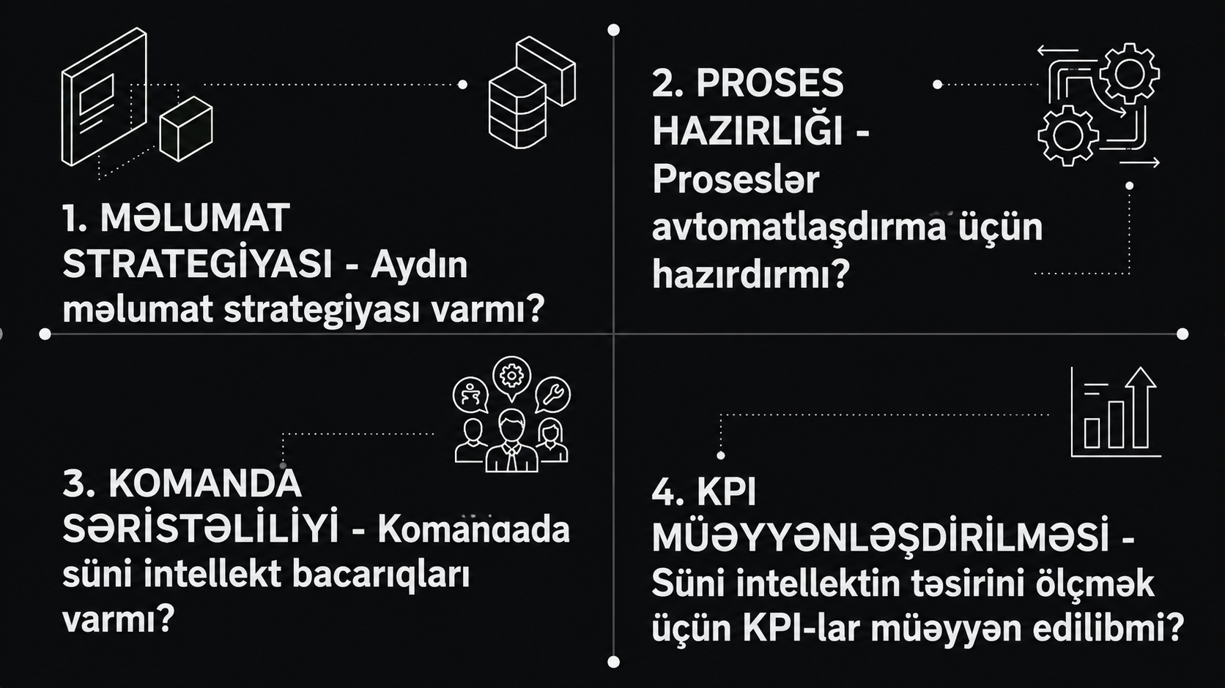

Təşkilatın SI Yetkinlik Qiymətləndirilməsi
SI tətbiqinə başlamazdan əvvəl hər bir təşkilat özünə bu dörd əsas sualı verməlidir. Bu suallar həm dövlət qurumları, həm də özəl korporasiyalar üçün eyni dərəcədə aktualdır.
Bu qiymətləndirmə çərçivəsi bir test deyil — başlanğıc nöqtəsini müəyyən etmək üçün bir güzgüdür. Bütün cavablar "hə" olmadan da SI yolçuluğuna başlamaq mümkündür, lakin zəif sahələri bilmək strategiyanı formalaşdırır.

Slide 11

Praktik Tapşırıq
"Müzakirə olunan dörd nümunədən birini seçin. Hansı elementlər sizin təşkilatınıza və ya ölkənizə uyğunlaşdırıla bilər? Hansı maneələri aradan qaldırmaq lazımdır?"
Addım 1: Nümunə Seçin
Addım 2: Uyğunluğu Qiymətləndirin
Addım 3: Maneələri Müəyyən Edin
Estoniya, Sinqapur, Unilever və ya Maersk nümunələrindən öz kontekstinizə ən uyğun olanını seçin
Seçdiyiniz nümunənin hansı elementlərinin öz mühitinizdə tətbiq oluna biləcəyini müəyyən edin
Tətbiq yolundakı əsas çətinlikləri — texnoloji, insan, hüquqi — sıralayın və prioritetləşdirin
Addım 4: Qrup Müzakirəsi
Nəticələrinizi qrupla paylaşın. Müxtəlif kontekstlər üçün müxtəlif həll yollarını müqayisə edin

Slide 12
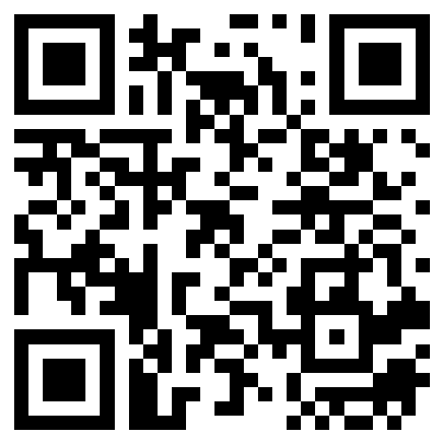
Test Tapşırığı L12

